Slide 1
OKŁADKA DLA MOJEJ ULUBINEJ KSIĄŻKI klasy I prace pokonkursowe

Slide 2
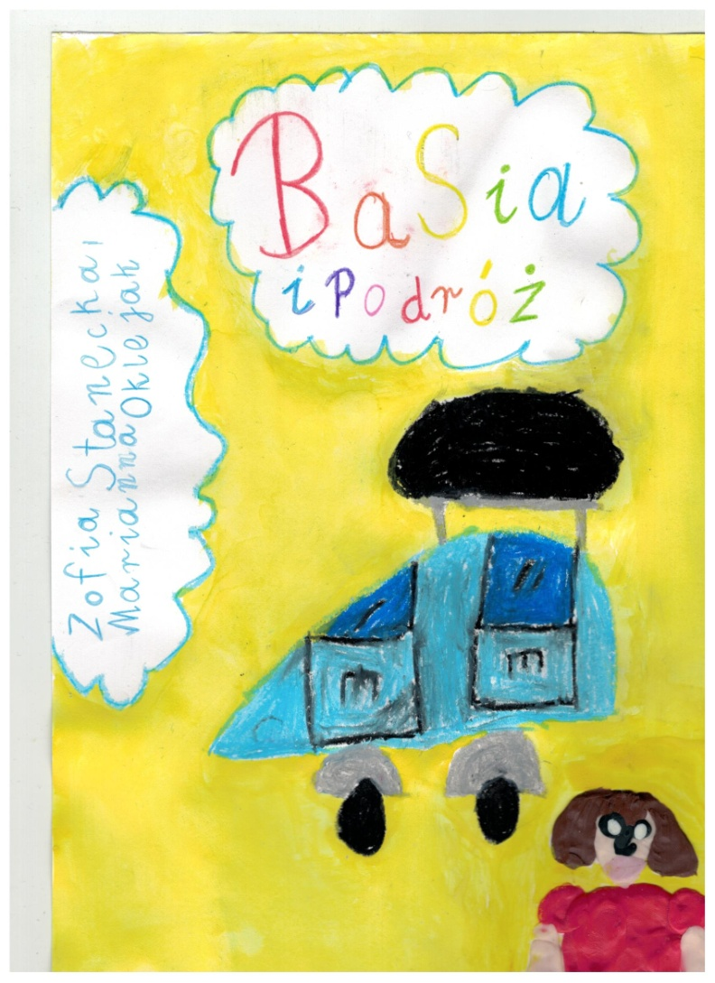
Alicja Bartosiewicz 1d

Slide 3
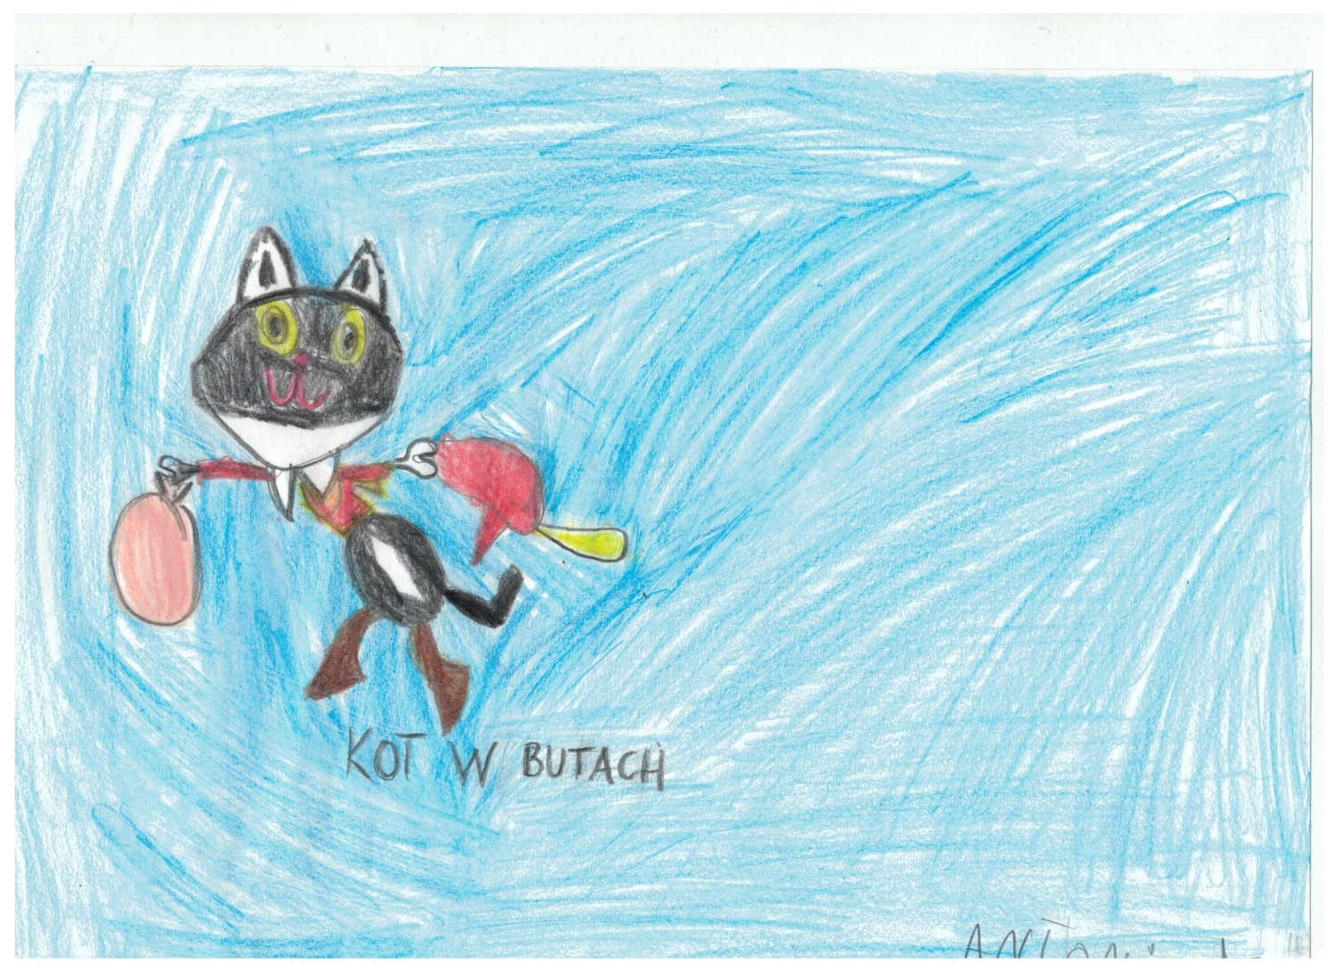
Antoni Niedziółka 1d

Slide 4
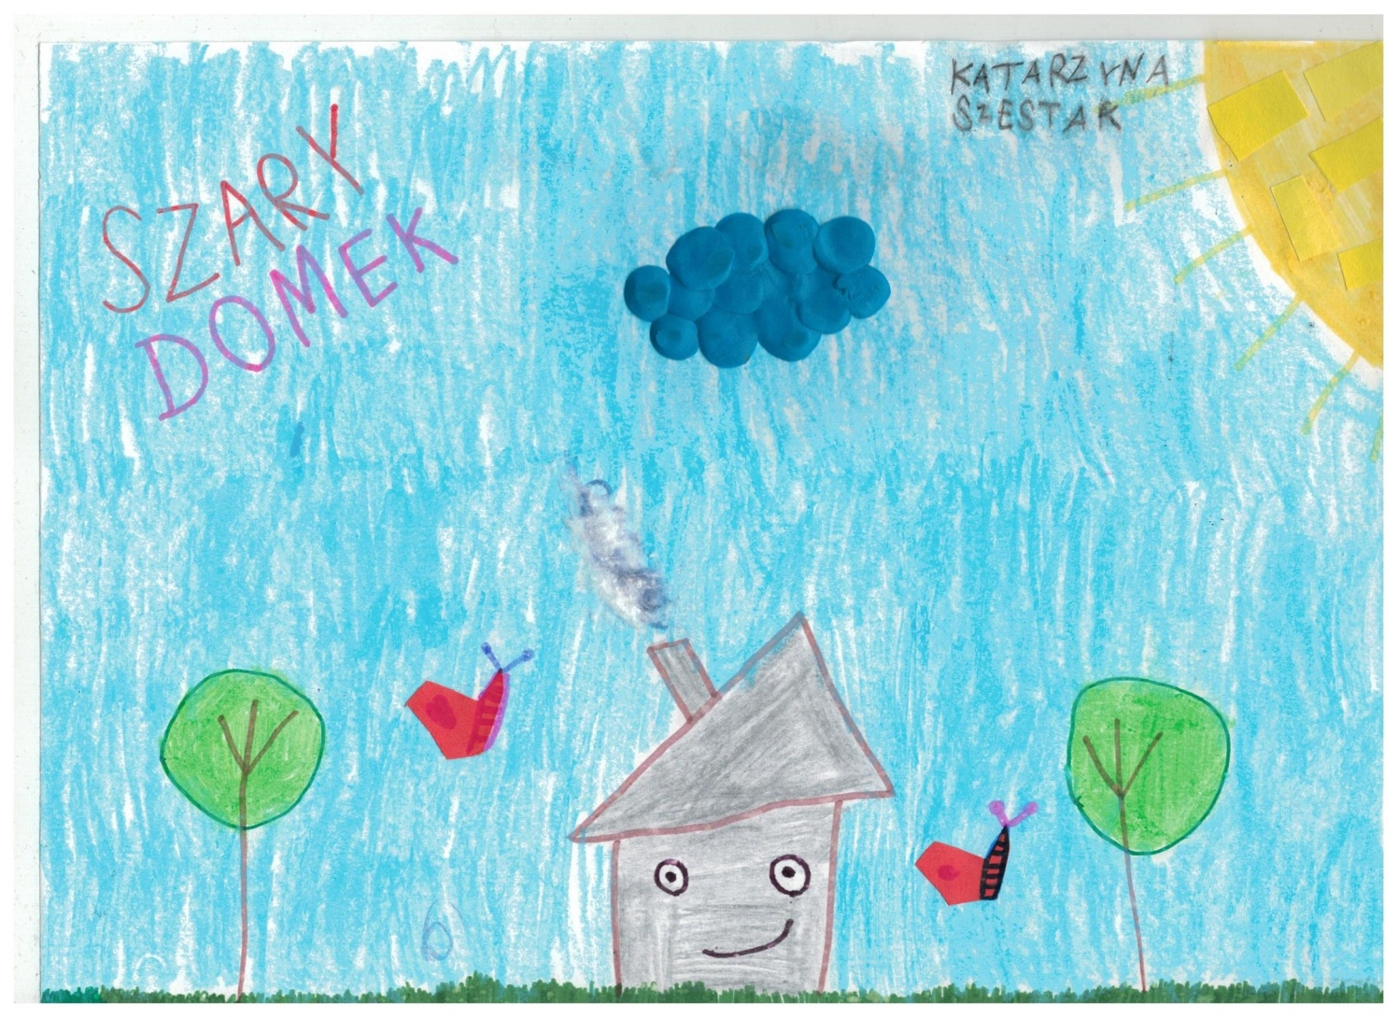
Alicja Rychlewska 1e

Slide 5
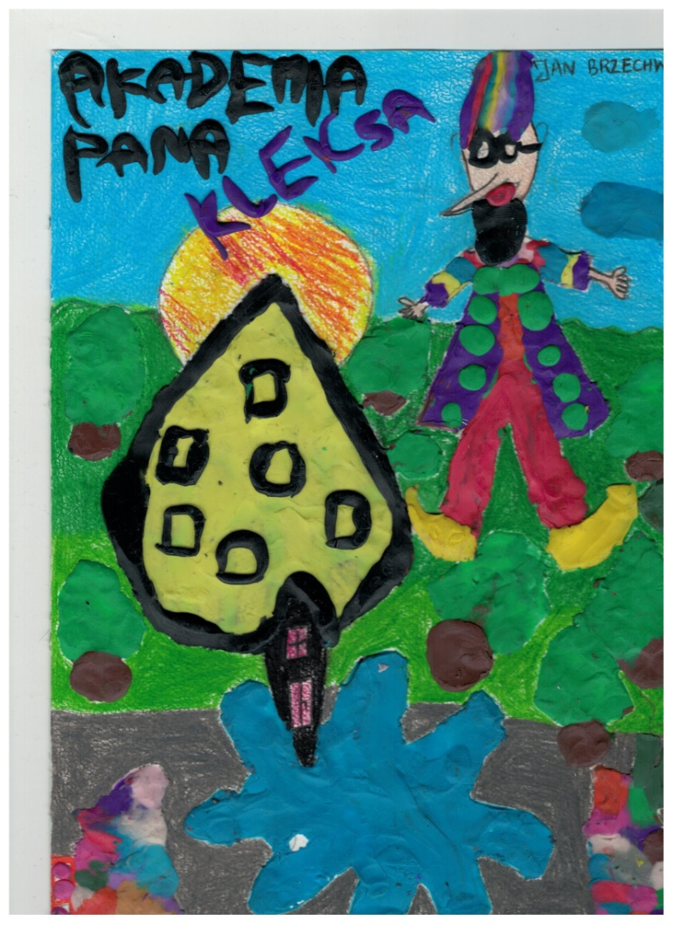
Dorota Dębska 1d

Slide 6
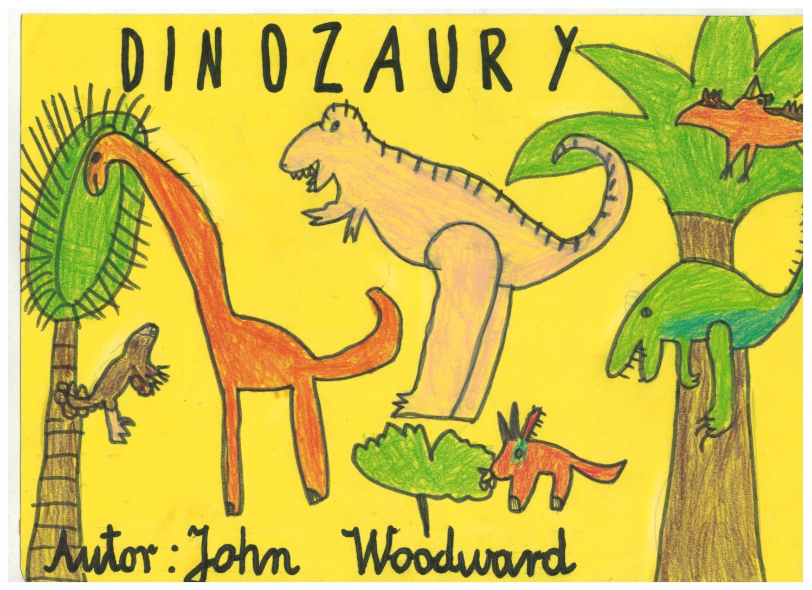
Julian Gładysz 1e

Slide 7
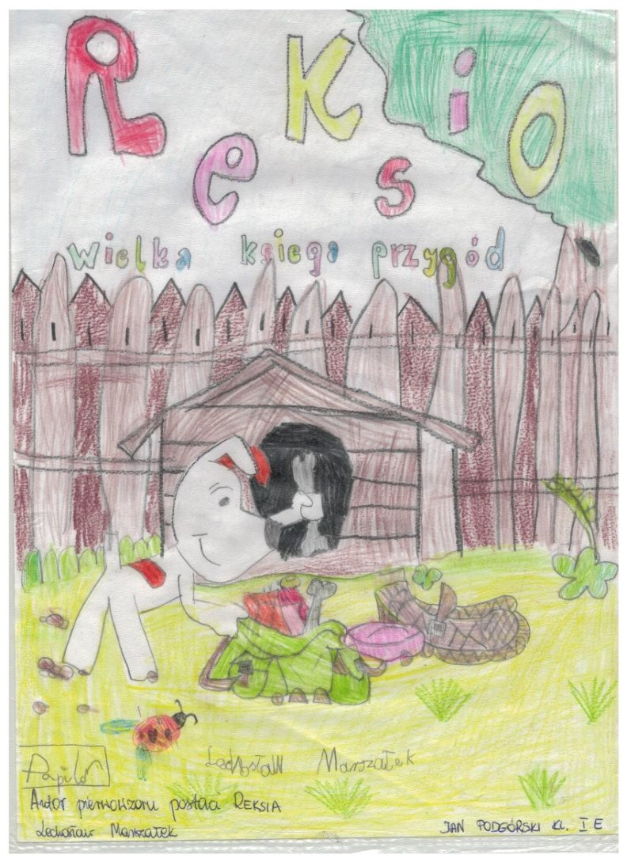
Jan Podgórski 1e

Slide 8
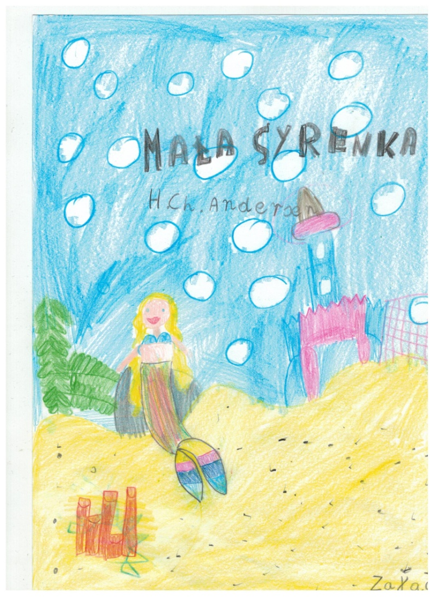
Joanna Zając 1d

Slide 9
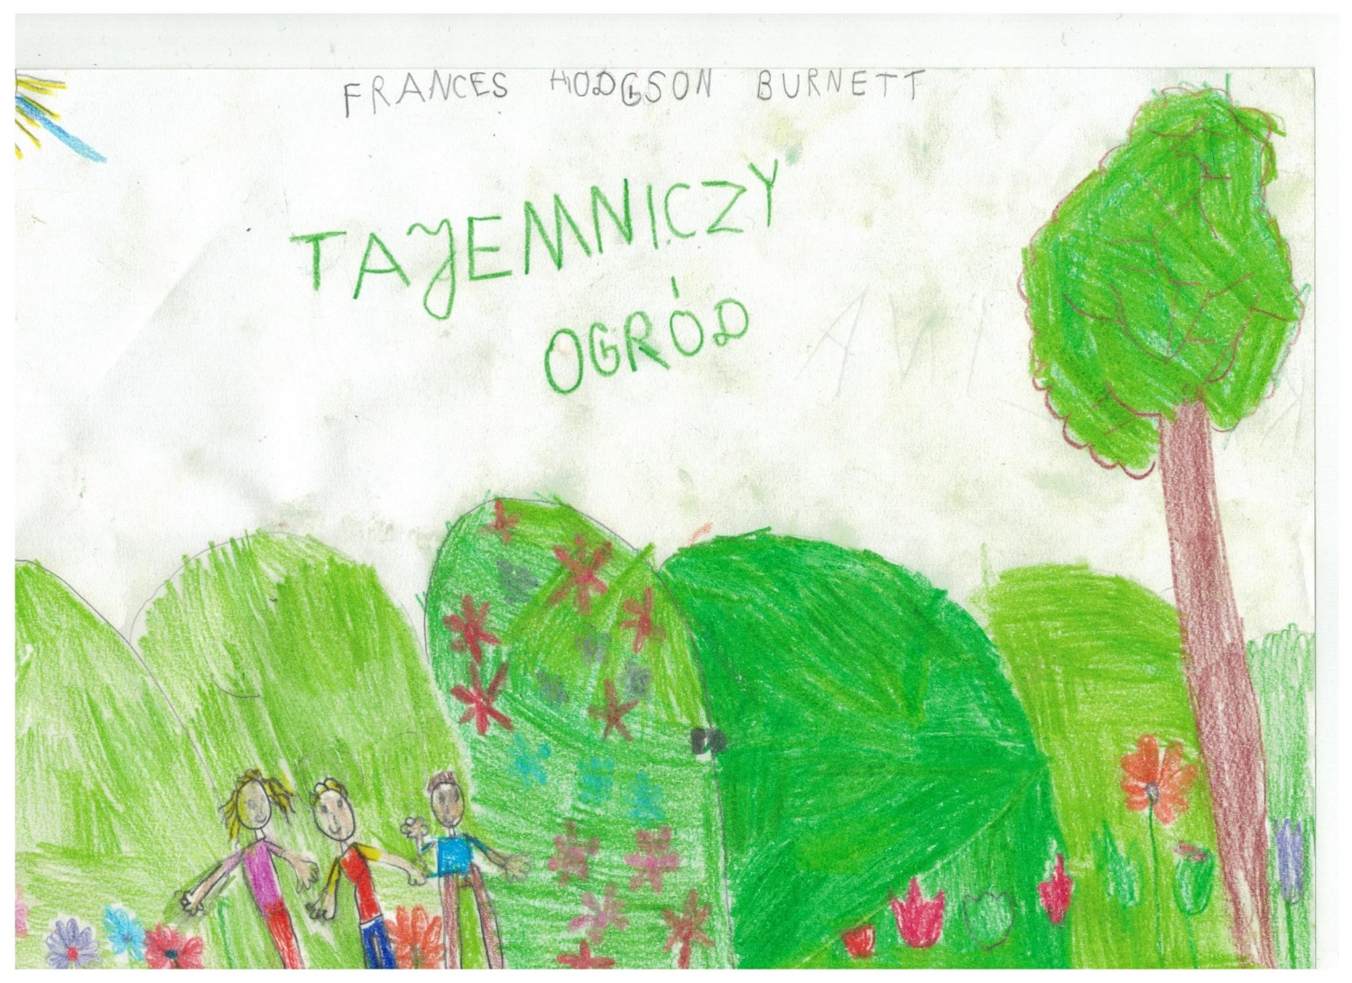
Karolina Zajączkowska 1d

Slide 10
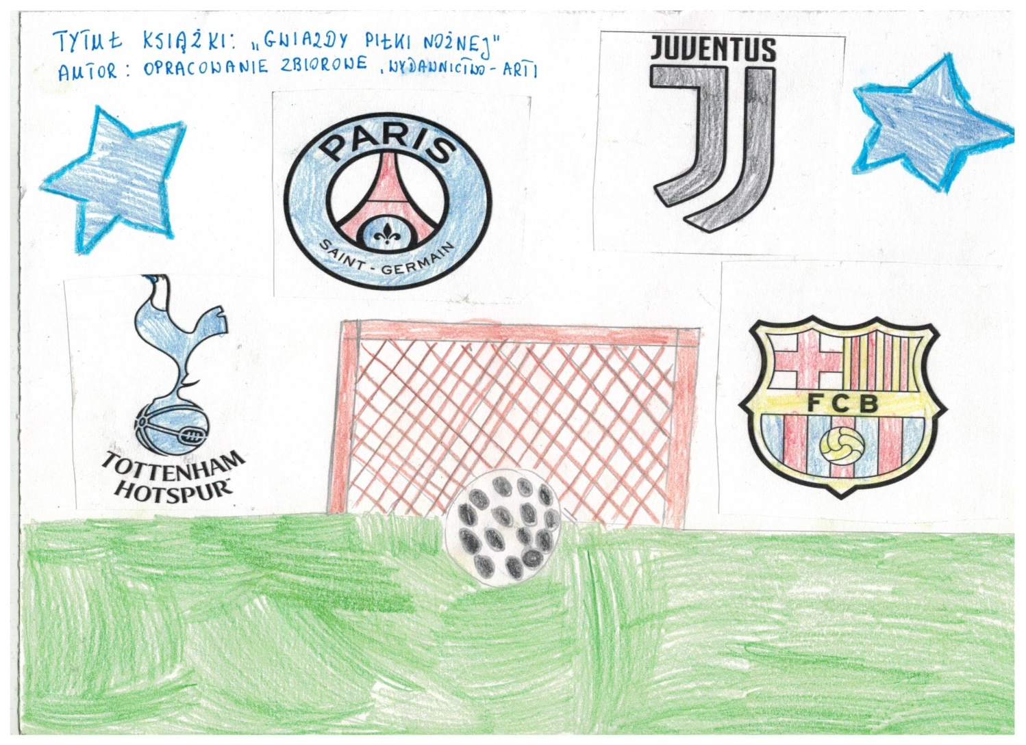
Mikołaj Mielcarz 1e

Slide 11
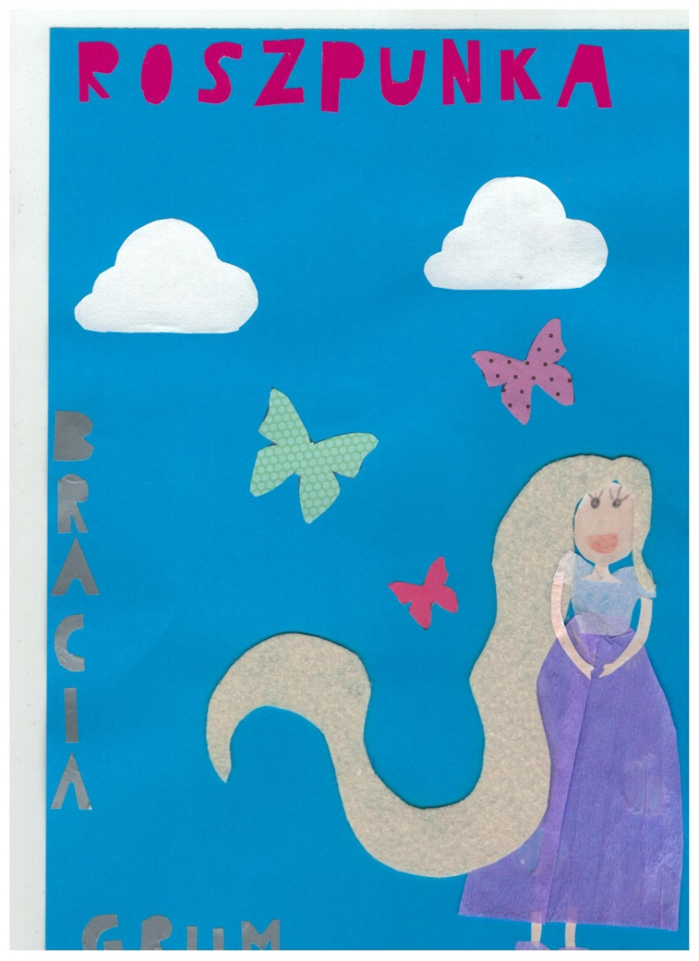
Wiktoria Rosińska 1d

Slide 12
Dziękujemy
za udział w konkursie
i obejrzenie prezentacji.
Bibliotekarki szkolne.

